Slide 1
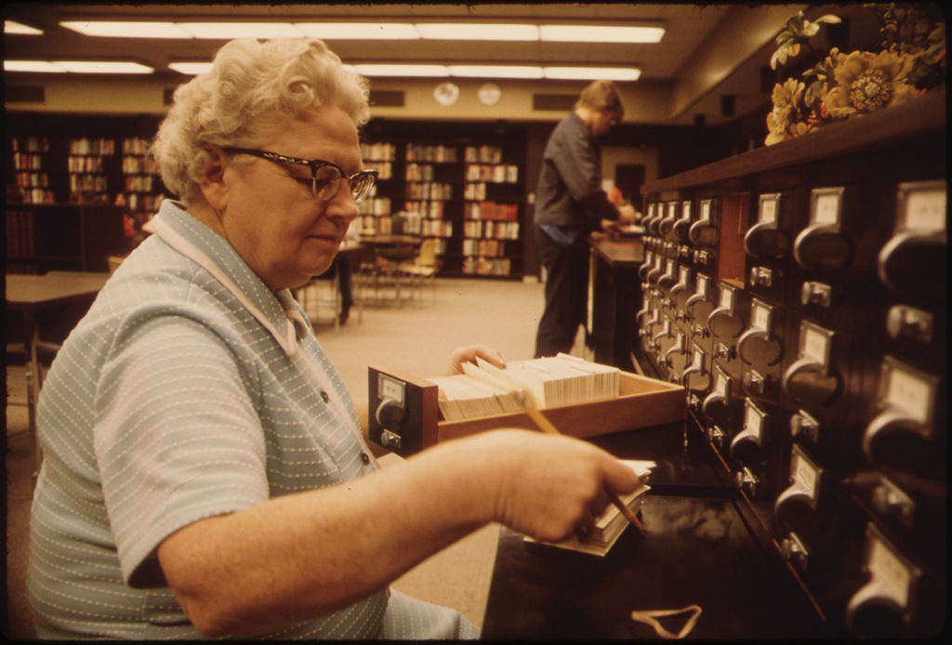
Metodologie v ISK
Historie a úvod do problematiky
25. Září 2015

Slide 2
O čem to dnes bude?
Věda a vědecké poznávání
Typy výzkumů
Co je ISK za vědu?
Historie výzkumů v ISK

Slide 3
Jak se liší věda od každodenního poznávání?

Slide 4
Jak poznáváme?
Metody poznávání dle Peirce:
Metoda tradice
Metoda autority
Metoda a priori
Metoda vědy
„...je nutné, abychom našli metodu, pomocí níž lze určit naše názory ne něčím lidským, ale pomocí nějakého pevného bodu mimo nás ... metoda musí být taková, aby konečný závěr každého člověka byl stejný. Taková je metoda vědy...“
(The Fixation of Belief, 1877)

Slide 5
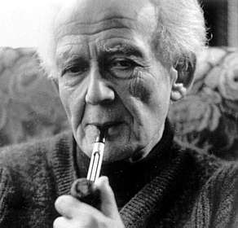
Věda vs. „zdravý rozum“
Zodpovědný diskurz (konceptuální schémata, teorie, empirické ověřování)
Rozsah pole (za každodenní individuální zkušenost)
Osmyslnění lidské reality (za vztahy mezi jevy – sítě závislostí, ne individuální aktéři)
Oddůvěrnění důvěrného (zpochybňování rutiny, kritické myšlení)
Z. Bauman, Myslet sociologicky

Slide 6
Vědecké poznávání je…
předmětné
systematické
empirické
kritické
kontrolovatelné
reprodukovatelné
a sociálně podmíněné…

Slide 7
Druhy výzkumu I
Orientační
Také jako předvýzkum
Deskriptivní
Popisný výzkum, pomáhá vysvětlovat jevy
Explanační
Zaměřuje se na hlubší příčiny a souvislosti, uchopení problematiky na základě rozsáhlých výzkumných činností
Prognostický
Poskytuje výhledy do budoucna

Slide 8
Druhy výzkumu II
Základní výzkum
Aplikovaný výzkum
Primární výzkum
Sekundární výzkum

Slide 9
Indukce vs. dedukce
Indukce
Vyvozování - logické tvoření závěrů na základě úsudků z jednotlivých případů = zobecňování
pozorování → nalezené pravidelnosti → předběžné závěry → teorie
Dedukce
logické tvoření závěrů od všeobecného soudu k jednotlivým případům
teorie → hypotézy →pozorování → přijaté/zamítnuté hypotézy

Slide 10
Výzkumné strategie
Kvantitativní výzkum | Kvalitativní výzkum
Deduktivní | Induktivní
Testování teorií, hypotéz | Vytváření teorií
Strukturované, standardizované metody (dotazník) | Rozhovor, pozorování
Velký výzkumný vzorek | Menší výzkumný vzorek
Redukce informací | Vyčerpávající informace o případu
Zprostředkovaný kontakt s respondenty | Těsný a dlouhodobý kontakt

Slide 11
Výzkumné strategie
Kvantitativní výzkum | Kvalitativní výzkum
Matematické, statistické zpracování | Kódování
Generalizace je možná | Generalizace je nemožná
Vysoká reliabilita | Reliabilita je nízká
Nízká validita | Vysoká validita

Slide 12
Model kvantitativního výzkumu
Teorie
Hypotézy
Operacionalizace
Vzorkování
Sběr
Interpretace
Validizace

Slide 13
Model kvalitativního výzkumu
Případ – Sběr – interpretace
Případ – Sběr – interpretace
Případ – Sběr – interpretace
←Předpoklady
Vzorkování
Porovnávání
Porovnávání
Vzorkování
→Teorie
Porovnávání
Vzorkování

Slide 14
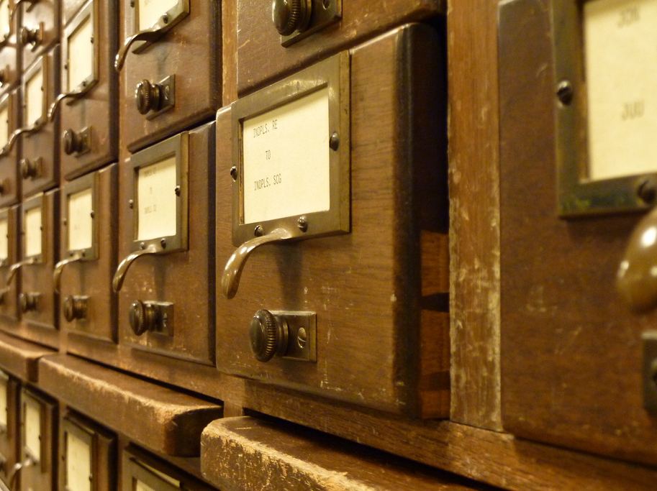
Historie výzkumů v ISK

Slide 15
Historie výzkumů v ISK I
Počátky:
University of Chicago
citační analýzy
výzkumy čtenářství
první výzkumy informačního chování
50-60. léta:
typicky kvantitativní výzkumy (dotazníky, rozhovory), historické metody
počátky výzkumu informačního chování a information retrieval (zvyšování efektivity při vyhledávání)
Nejčastější: studia vědců a inženýrů, dále využívání katalogů, veřejnost
První pokusy o zobecnění pozorování
Lidé vyhledávají informace, které jsou nejdosažitelnější
F2F komunikace jako primární zdroj informací
Kvantita informací nemusí být vždy pozitivní – kritická mez, poté zamezuje použitelnosti

Slide 16
Historie výzkumů v ISK I
Tzv. systémové paradigma (první generace) výzkumu informačního chování
Výzkum orientovaný na jednotlivé úkoly, individuální využití informací, na sociodemografické charakteristiky
Otázky typu: „Jak často je systém využívaný?“
Představitelé:
Paisley, W. (1968). Information needs and uses. In C. A. Cuadra (Ed.), Annual Review of Information Science and Technology, Vol, 3, pp. 1-30. Chicago: Encyclopedia Britannica.
Parker, E.B., & Paisley, W.J. (1966). Research for psychologists at the interface of scientists and his information system. American Psychologist, 21(November), 1061-1071.
Bates, M. J. (1973). Review of literature relating to the identification of user groups and their needs. In C.P. Bourne, V. Rosenberg, M.J. Bates & G. R. Perolman, Preliminary investigation of present and potential library and information service needs. Final report (pp. 36-68). Washington, DC: U.S. National Commission on Libraries and Information Science, February 1973. ERIC Document Reproduction Service No. ED073786. (přehledová studie)

Slide 17
Historie výzkumů v ISK II
60.–70. léta:
výzkumy využívání informací a požadavků uživatelů
výzkum ve vyhledávání informací (formulace dotazu, techniky vyhledávání)
výzkumy prováděné v týmech
univerzity výzkumnými centry (PhD programy)
snižování financování základního výzkumu
konference, semináře
zvýšený zájem o výzkum mimo ISK

Slide 18
Historie výzkumů v ISK III
80. léta – 2000:
důraz na aplikovaný výzkum (propojování výzkumných center a komerčního sektoru)
nové oblasti zkoumání: online retrieval, digitální knihovny, aplikace ICT, informační chování, e-health, …
objevují se nové metody (zejména kvalitativní výzkumy)
Nové trendy:
interdisciplinarita (důležitá i pro financování výzkumu)
široké spektrum metod, vyváženější použití
EBL movement (evidence-based librarianship)

Slide 19
Historie výzkumů v ISK III
Druhá generace výzkumu informačního chování – na uživatele zaměřené paradigma
Systémové | User-centred
Objektivní informace | Subjektivní informace
Mechanické pojetí, pasivní | Konstruktivistické pojetí, aktivní
Formální informační systémy | Neformální komunikace, informační systémy
„Trans-situationality“ | Situovanost
Atomistické, sleduje externí chování | Holistické pojetí zkušenosti, sleduje i interní podmínky
Informační potřeba = What it is in the information system that is needed? | Informační potřeba = What users think they need?
Kvantitativní metodologie | Kvalitativní i kvantitativní metodologie

Slide 20
Historie výzkumů v ISK IV
90. léta – kognitivní přístup
Interakce s informací – kognitivní proces
Znalosti = mentální reprezentace, mentální modely, kognitivní struktury
Koncepty z psychologie – např. kognitivní styly
Metodologie: nejčastěji experimenty, kvazi-experimenty, think aloud
Sledované proměnné:
Čas potřebný pro provedení úkolu
Počet kanálů použitých pro vyhledání konkrétní informace
Způsob vyhledávání
Konstrukce relevance
Preferovaný vzhled reprezentace vyhledaných informací

Slide 21
Historie výzkumů v ISK V
Kognitivní vs. sociálně konstruktivistický přístup
Kognitivní přístup | Sociálně-konstruktivitický přístup
Důraz na individuální chování, dekontextualizované | Fokus na sociální kontext
Chování řízené potřebami | Habitualizace aktivit je ovlivněná sociálními a kulturními faktory
„informační chování“ | „informační praktiky“
Ellis (model informačního vyhledávání) | Chatman (Life in the round)
Kognitivní věda, psychologie | Sociologie, kulturální studia
Kvantitativní metody, testování, kombinace | Kvalitativní metody, hloubková zkoumání, diskurzivní analýza

Slide 22
Evidence based librarianship
Výzkumný problém
(z praxe)
Získávání dat
(důkazů)
Ověřování
Aplikace
(akce)
Změření účinku akce

Slide 23
Akční výzkum
sociální změna
podpora individuálních účastníků procesu
spolupráce
produkce nových znalostí
Plánování: definování problému, identifikace zúčastněných stran, rozhodování o datech a způsobu jejich sběru.
Akce: implementace projektu, sběr a analýza dat, kritická reflexe akce.
Reflexe: Evaluace výsledků, popis, jakým způsobem mohou být použity výsledky, sdílení

Slide 24
Design služeb / participativní design
 | Tržní (marketingový) výzkum | Service design research
Cíle | Vytvářet hodnoty pro organizaci (zvýšení efektivity, výnosů) | Vytvářet hodnotu pro uživatele
Proces | Systematické / standardizované získávání dat a jejich následná analýza | Kumulativní získávání zážitků uživatelů a jejich syntetické zpracování
Jak? | Logika | Empatie
Komunikační kanály | Zprávy a prezentace s tabulkami a grafy, tržní analýzy | Multimediální, zapojení všech technologií, komplexní prezentace potřeb, vzorů chování. Příběhy.
Cíl | Rozhodnutí na základě definovaných možností | Řešení, které vyhovuje potřebám uživatele.

Slide 25
A to je konec!
Kontakty:
sucha@phil.muni.cz
KISK kancelář – konzultace po předchozí domluvě

